Slide 1

Český jazyk
Vyjmenovaná slova
souhrnné opakování č. 2
Mgr. Renáta Slámová
ZŠ Jenišovice
VY_32_INOVACE_219

Slide 2
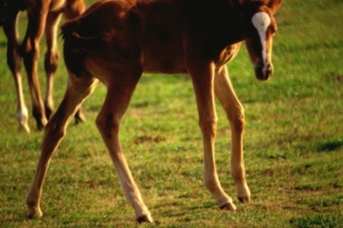

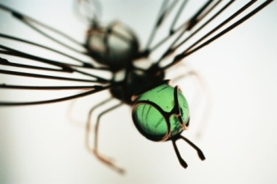
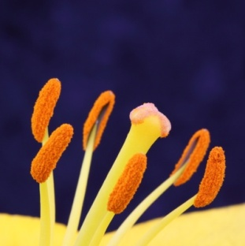
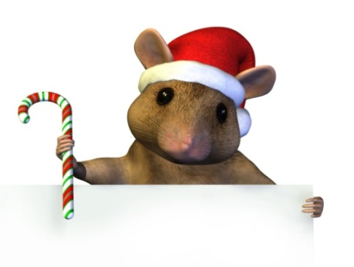
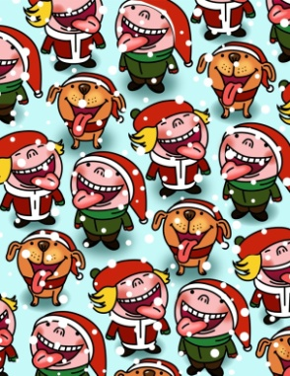

Napiš k obrázkům vyjmenovaná slova:

Slide 3
Najdi chyby, špatně napsaná slova škrtni:
Smítko, myšlenka, , hmizí, nemyl se, komýn,smysl
Umyvadlo, umýrat, průmysl, chmíří, omýtka, lyžovat
Pyšný, pospíchá, časopys, pitlák, pysk, třpytka,miš
Pilot, přepych, pyla, písek, kopítko, papýr, napíchnout

Slide 4
Doplň pravopis:
B
L
M
P
B-tva bl-ští se m-mořádný p-liny
Nab-dka l-sovat m-nulá zp-tavý
Nelíb-t se tal-ř m-č p-šťala
Nedob-tná spl-vá průsm-k top-t
Slíb-t pl-seň m-nce p-tlík
B-linka l-kovec sm-k slep-ší
B-čí B-strouška m-šlenka p-šný

Slide 5
Řešení:
Napiš k obrázkům vyjmenovaná slova:
pýr
kopyto
netopýr
hmyz
pyl
myš
hlemýžď
my
Pytel

Slide 6
Najdi chyby, špatně napsaná slova škrtni:
řešení:
Smítko, myšlenka, , hmizí, nemyl se, komýn,smysl
Umyvadlo, umýrat, průmysl, chmíří, omýtka, lyžovat
Pyšný, pospíchá, časopys, pitlák, pysk, třpytka,miš
Pilot, přepych, pyla, písek, kopítko, papýr, napíchnout

Slide 7
Doplň pravopis:
řešení:
B
L
M
P
Bitva blyští se mimořádný piliny
Nabídka lisovat minulá zpytavý
Nelíbit se talíř míč píšťala
Nedobytná splývá průsmyk topit
Slíbit plíseň mince pytlík
Bylinka lýkovec smyk slepýší
Býčí Bystrouška myšlenka pyšný

